Slide 2
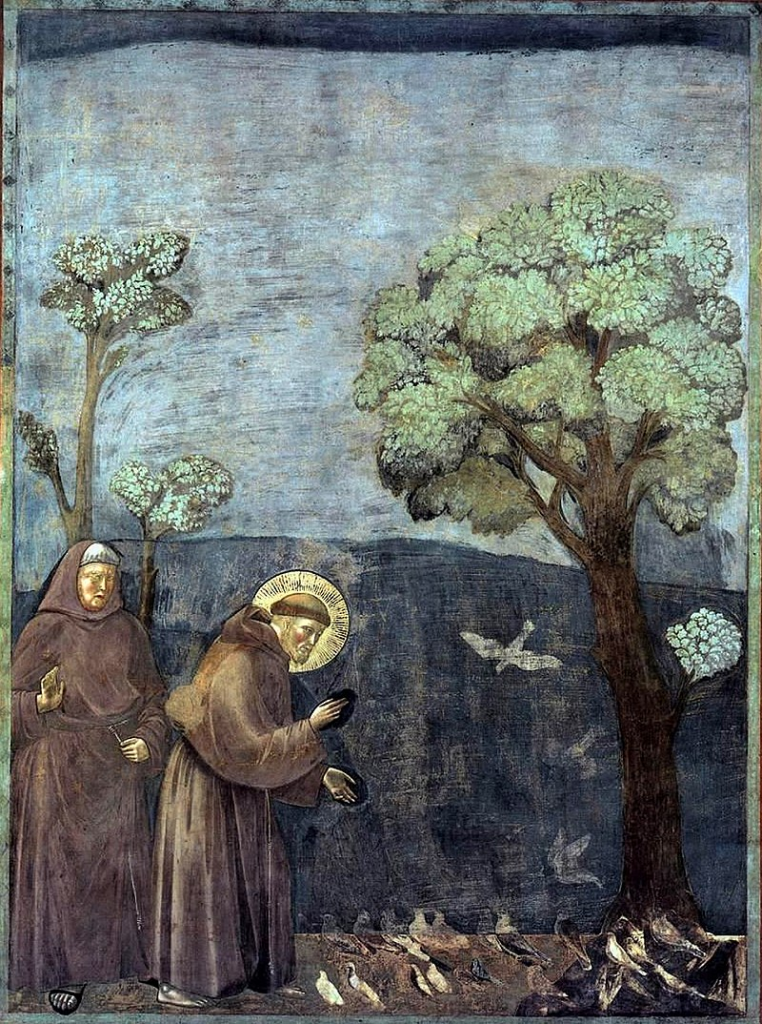
CH. 2 - LA CREATION
Giotto, Saint François d’Assise
prêchant aux oiseaux,
Fresque de la basilique d’Assise, XIIIe s

Slide 3
« Tu nous as fait pour toi et notre cœur est sans repos
tant qu’il ne repose en toi ».
(Saint Augustin, Confessions, livre I,1)

Slide 4
Introduction
- Un regain d’intérêt
- Des enjeux très importants
LE TEMOIGNAGE DE L’ECRITURE
  1.1. Les récits de l’Ancien Testament
    Lecture de Gn 2, 4b – 3, 25
    Lecture de Gn 1 – 2, 4a
    Réflexions globales
  1.2. La création à la lumière du Nouveau Testament

Slide 5
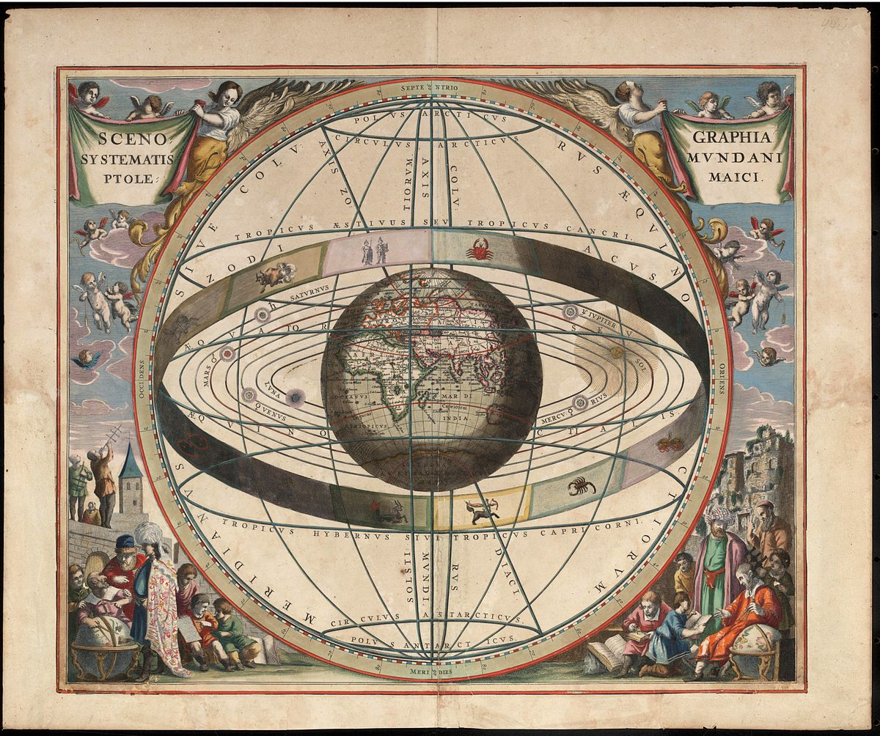

Slide 6
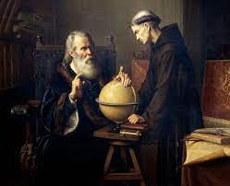

Slide 7
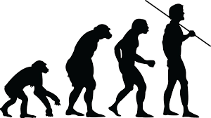

Slide 8
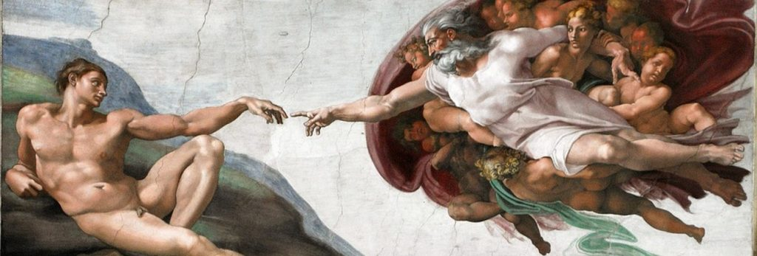

Slide 9
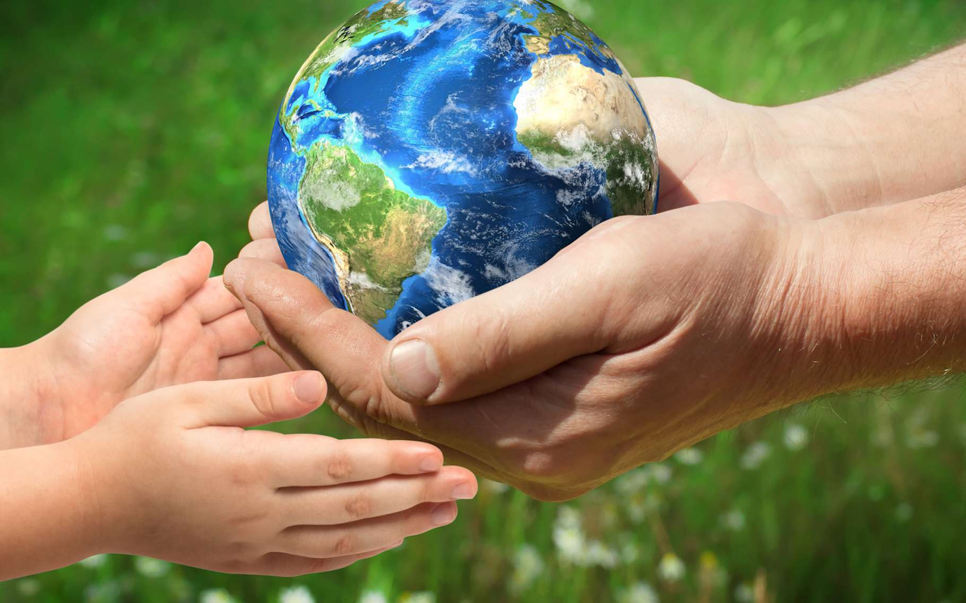

Slide 10




Slide 11
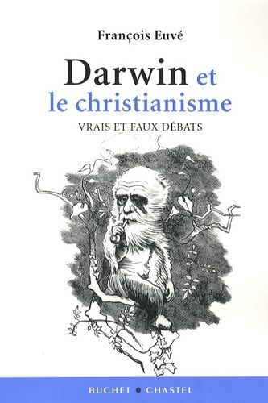


Slide 12



Slide 13
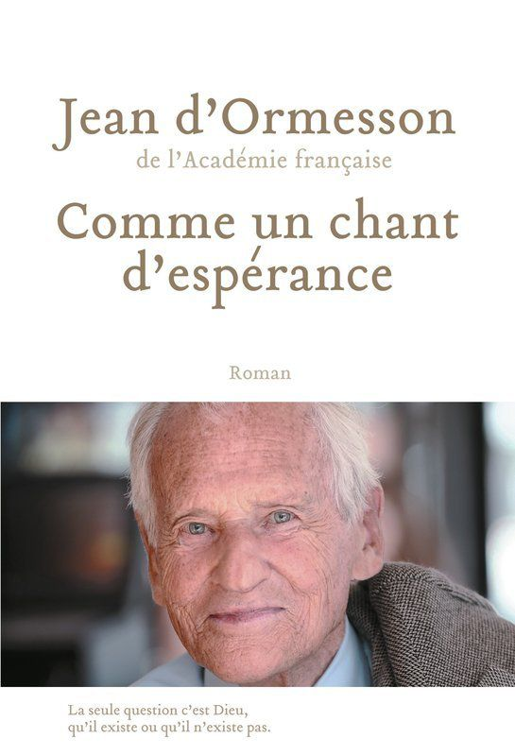
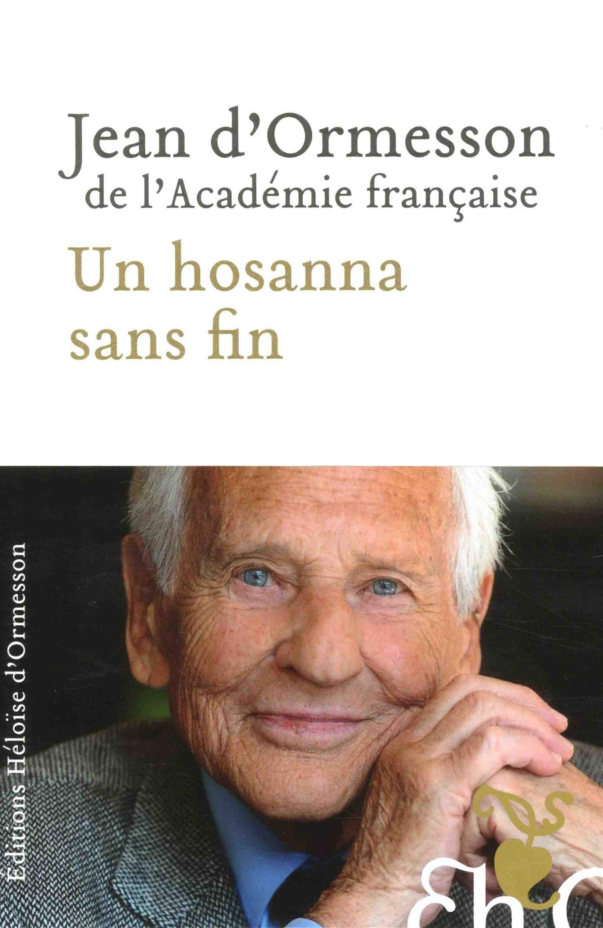

Slide 14
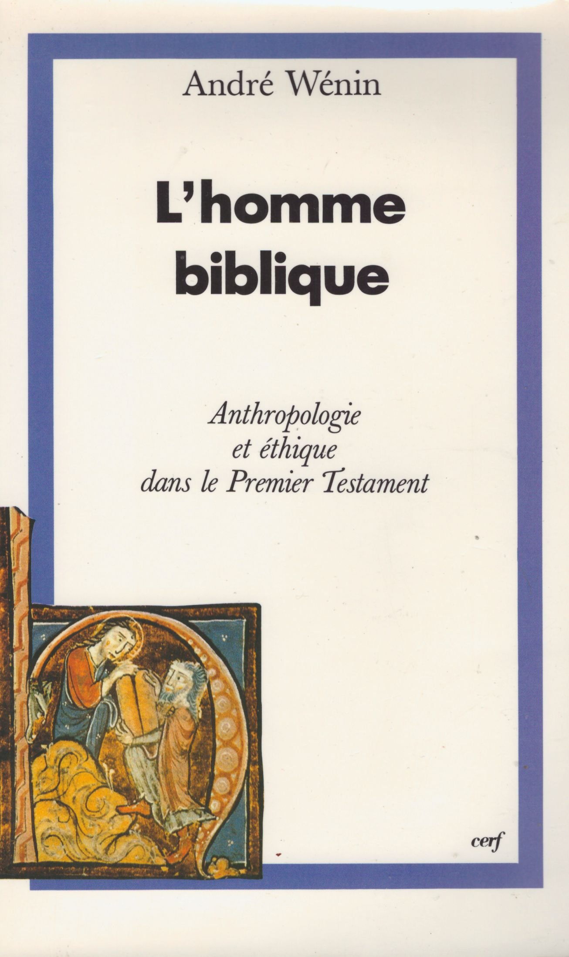
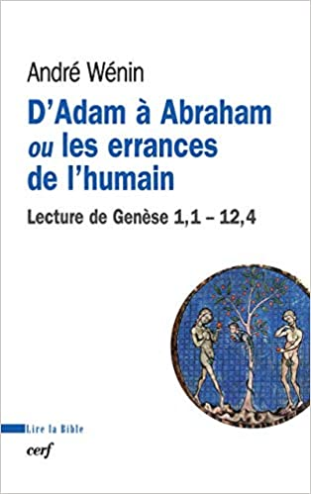


Slide 15
Introduction
- Un regain d’intérêt
- Des enjeux très importants
LE TEMOIGNAGE DE L’ECRITURE
  1.1. Les récits de l’Ancien Testament
    Lecture de Gn 2, 4b – 3, 25
    Lecture de Gn 1 – 2, 4a
    Réflexions globales
  1.2. La création à la lumière du Nouveau Testament

Slide 16
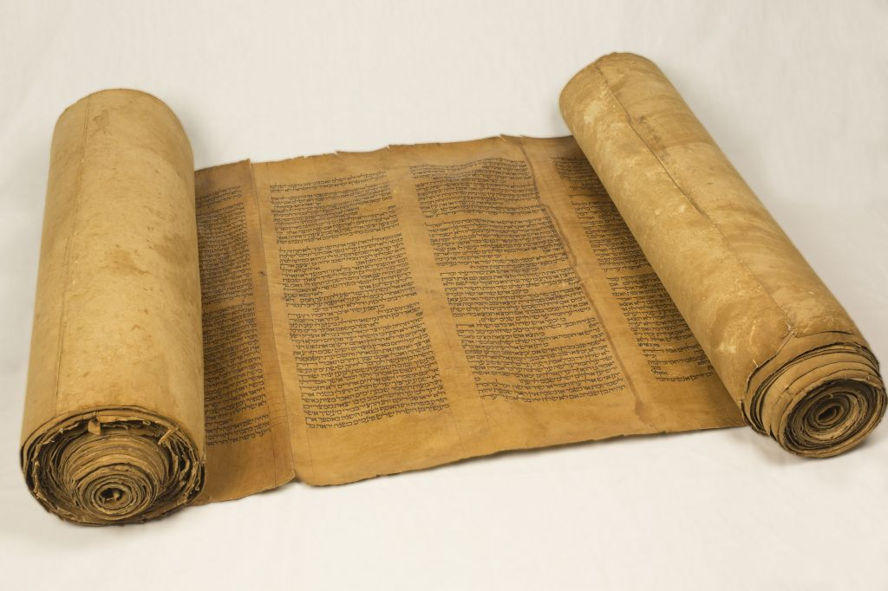

Slide 17
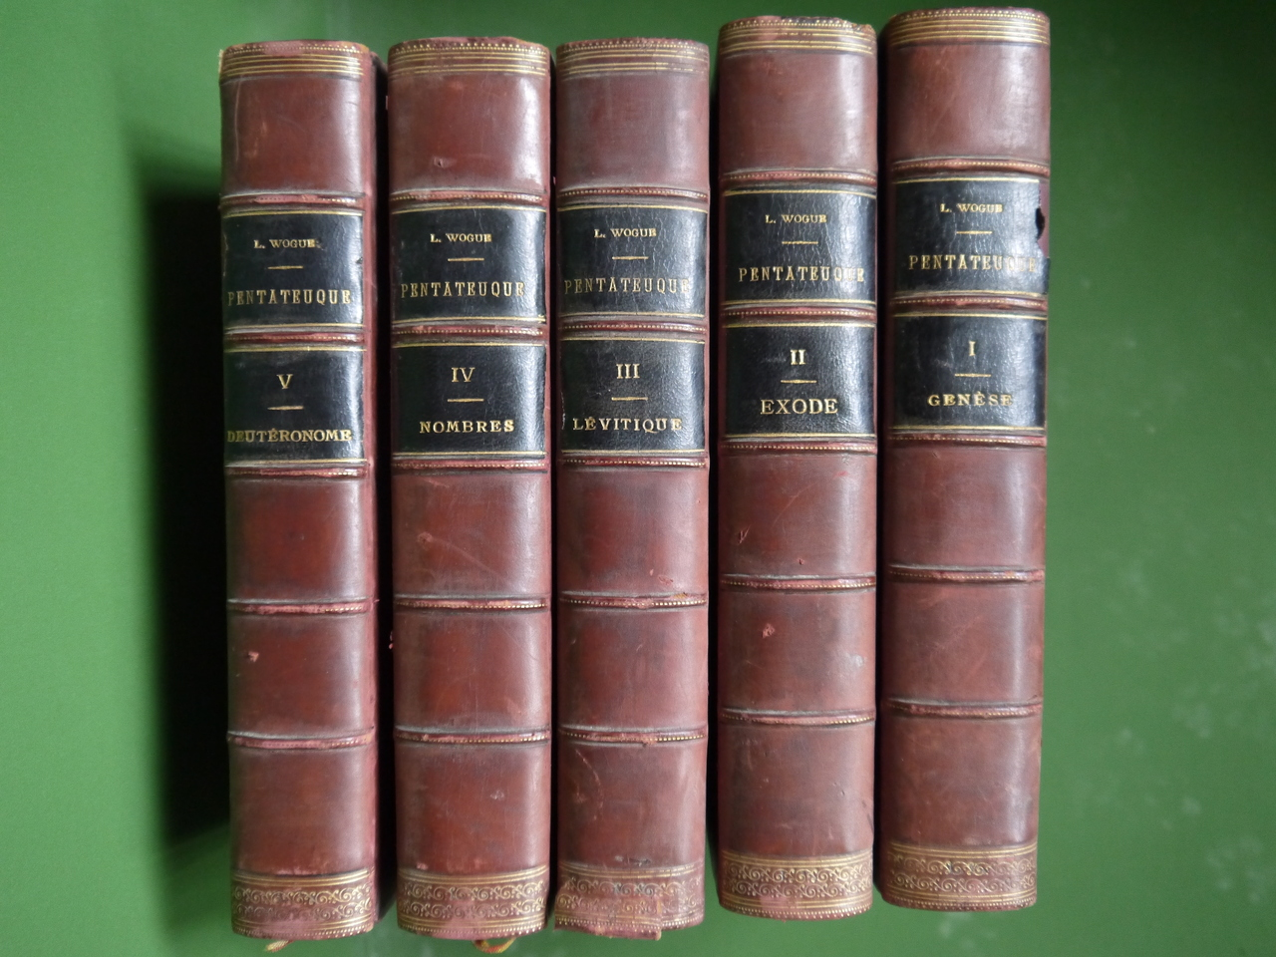
GENESE
EXODE
LEVITIQUE
NOMBRES
DEUTERONOME

Slide 18
Gn 2, 4b-25
Le jour où le SEIGNEUR Dieu fit la terre et le ciel,
5 il n’y avait encore sur la terre aucun arbuste des champs, et aucune herbe des champs n’avait encore germé, car le SEIGNEUR Dieu n’avait pas fait pleuvoir sur la terre et il n’y avait pas d’homme pour cultiver le sol ;
6 mais un flux montait de la terre et irriguait toute la surface du sol.
7 Le SEIGNEUR Dieu modela l’homme avec de la poussière prise du sol. Il insuffla dans ses narines l’haleine de vie, et l’homme devint un être vivant.
8 Le SEIGNEUR Dieu planta un jardin en Eden, à l’orient, et il y plaça l’homme qu’il avait formé.
9 Le SEIGNEUR Dieu fit germer du sol tout arbre d’aspect attrayant et bon à manger, l’arbre de vie au milieu du jardin et l’arbre de la connaissance de ce qui est bon ou mauvais.

Slide 19
10 Un fleuve sortait d’Eden pour irriguer le jardin ; de là il se partageait pour former quatre bras.
11 L’un d’eux s’appelait Pishôn : c’est lui qui entoure tout le pays de Hawila où se trouve l’or
12 – et l’or de ce pays est bon – ainsi que le bdellium et la pierre d’onyx.
13 Le deuxième fleuve s’appelait Guihôn ; c’est lui qui entoure tout le pays de Koush.
14 Le troisième fleuve s’appelait Tigre ; il coule à l’orient d’Assour. Le quatrième fleuve, c’était l’Euphrate.

Slide 20
15 Le SEIGNEUR Dieu prit l’homme et l’établit dans le jardin d’Eden pour cultiver le sol et le garder.
16 Le SEIGNEUR Dieu prescrivit à l’homme : « Tu pourras manger de tout arbre du jardin,
17 mais tu ne mangeras pas de l’arbre de la connaissance de ce qui est bon ou mauvais car, du jour où tu en mangeras, tu devras mourir. »
18 Le SEIGNEUR Dieu dit : « Il n’est pas bon pour l’homme d’être seul. Je veux lui faire une aide qui lui soit accordée. »

Slide 21
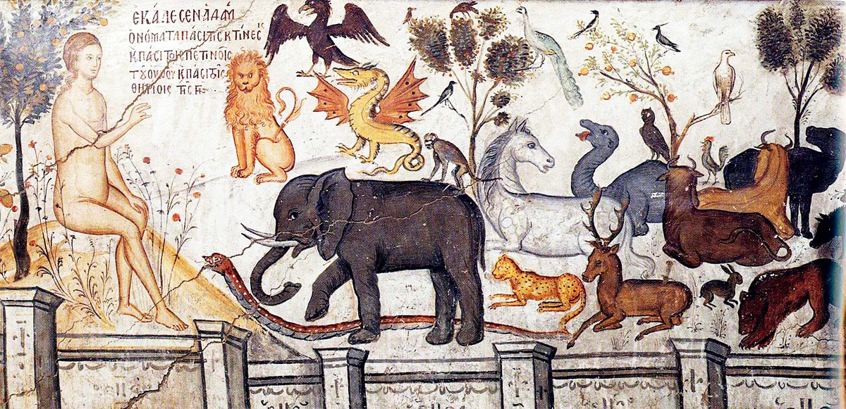
19 Le SEIGNEUR Dieu modela du sol toute bête des champs et tout oiseau du ciel qu’il amena à l’homme pour voir comment il les désignerait. Tout ce que désigna l’homme avait pour nom « être vivant » ;
20 l’homme désigna par leur nom tout bétail, tout oiseau du ciel et toute bête des champs, mais pour lui-même, l’homme ne trouva pas l’aide qui lui soit accordée.

Slide 22
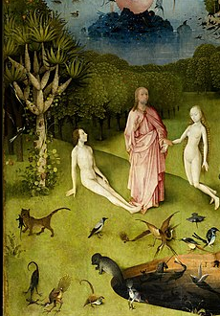
21 Le SEIGNEUR Dieu fit tomber dans une torpeur l’homme qui s’endormit ; il prit l’une de ses côtes et referma les chairs à sa place.
22 Le SEIGNEUR Dieu transforma la côte qu’il avait prise à l’homme en une femme qu’il lui amena.
23 L’homme s’écria : « Voici cette fois l’os de mes os et la chair de ma chair,
celle-ci, on l’appellera femme car c’est de l’homme qu’elle a été prise. »
24 Aussi l’homme laisse-t-il son père et sa mère pour s’attacher à sa femme, et ils deviennent une seule chair.
25 Tous deux étaient nus, l’homme et sa femme, sans se faire mutuellement honte.
Bosch, Jardin des délices, v1500 (volet gauche
du triptyque), Madrid, Musée du Prado

Slide 23
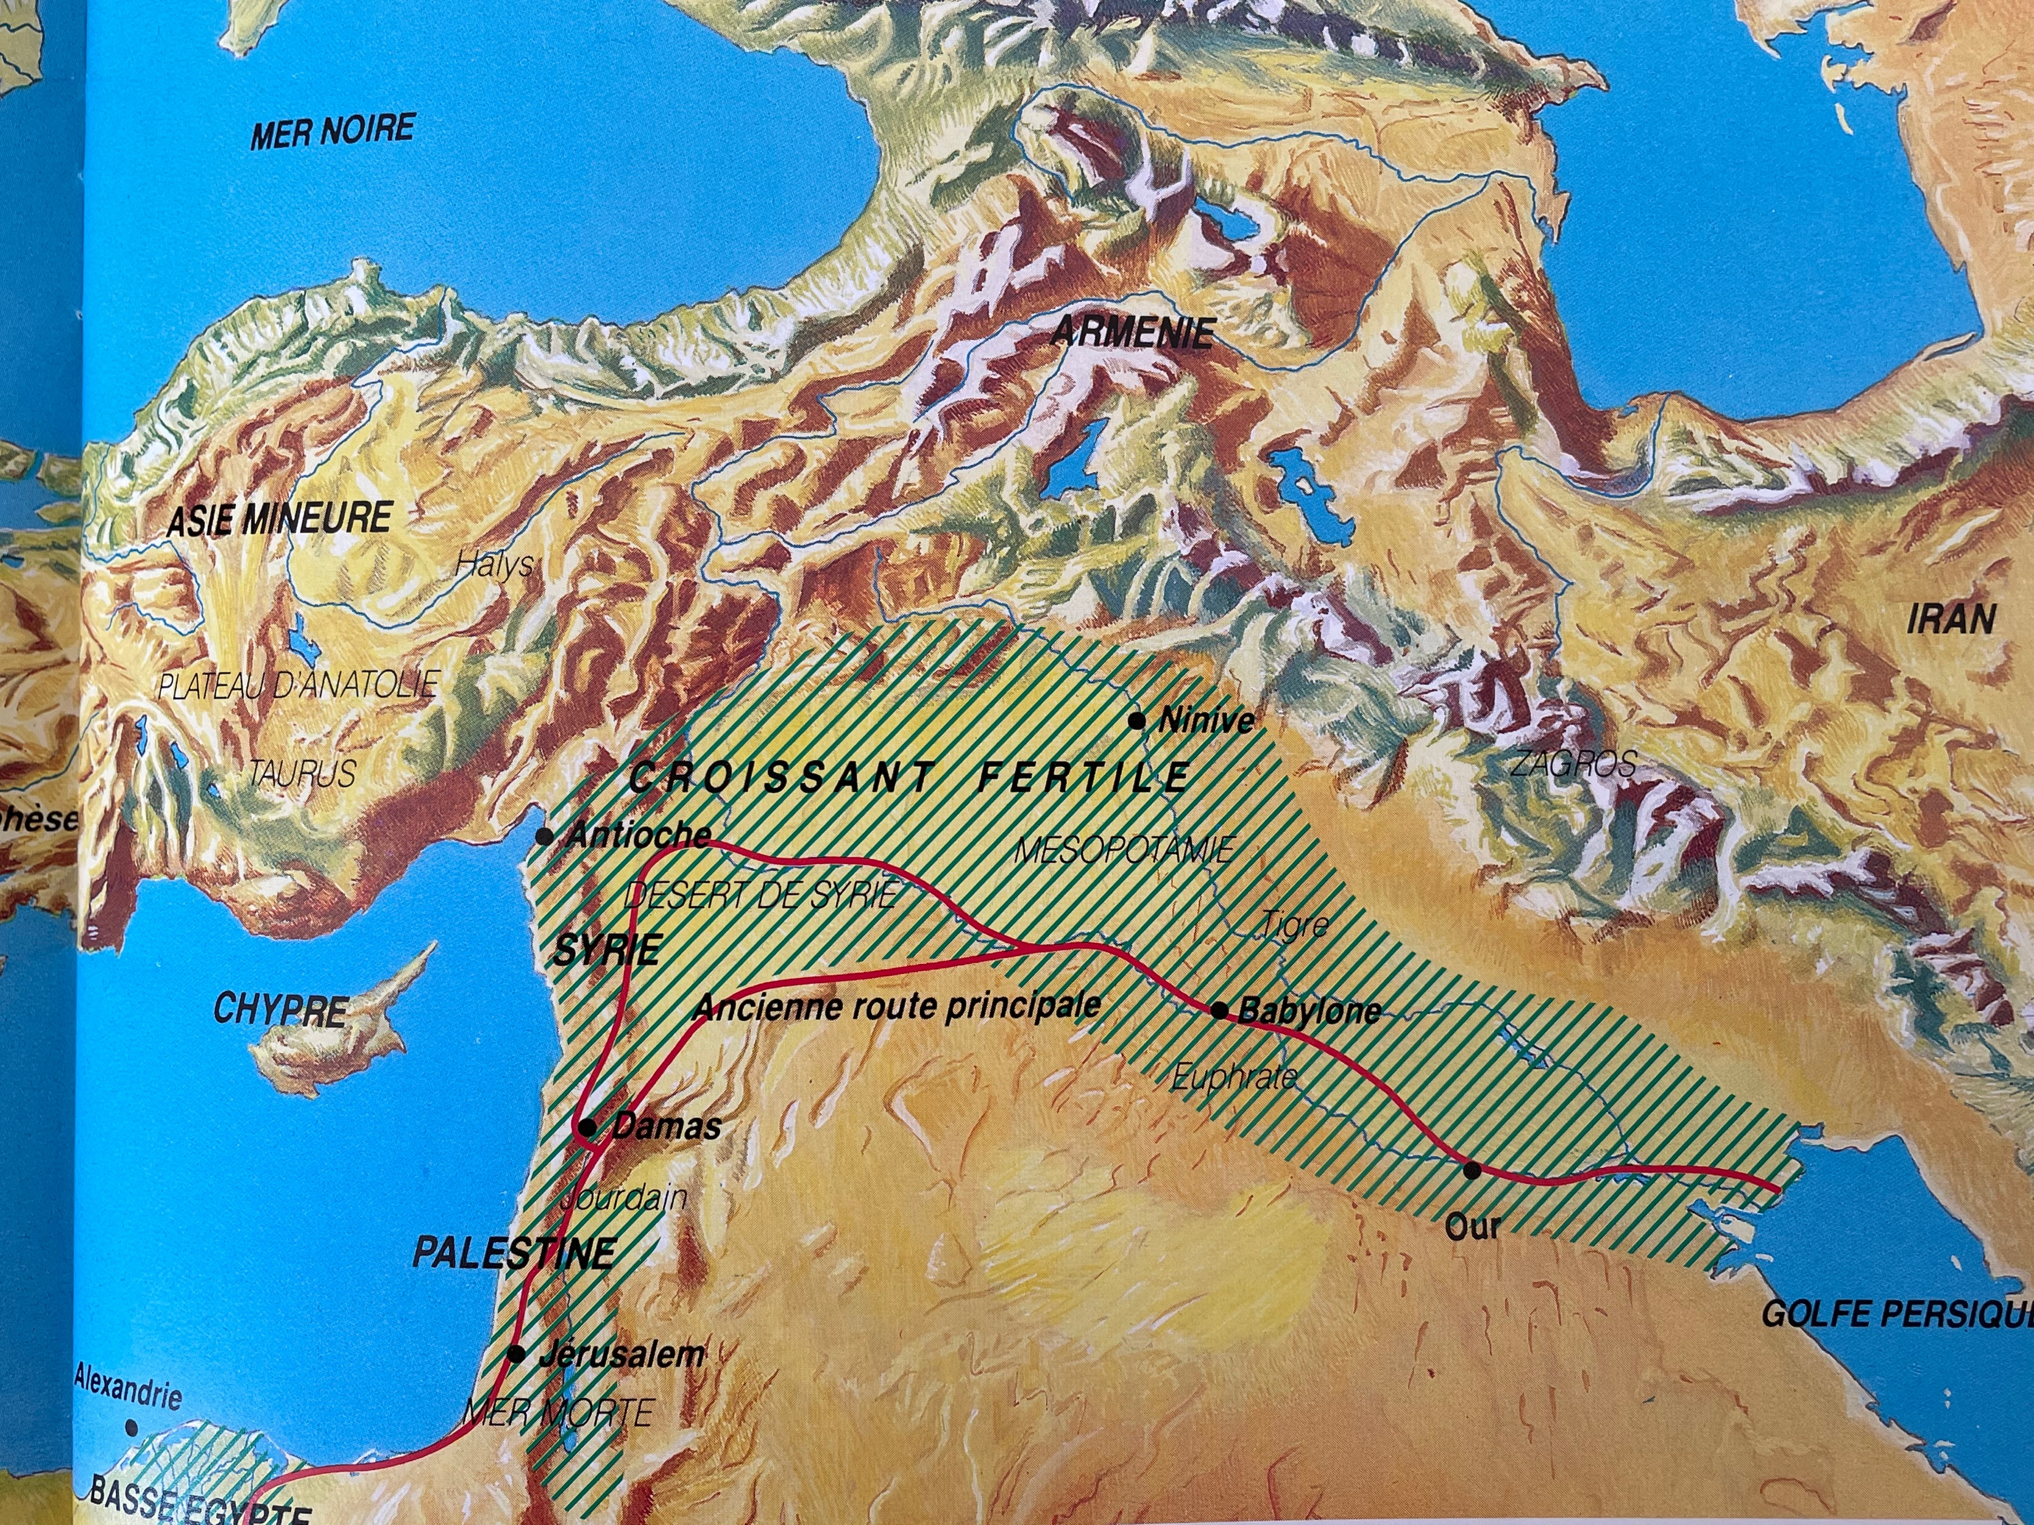

Slide 24
« Personnellement, la définition qui me semble la moins imparfaite, parce que la plus large, est la suivante : le mythe raconte une histoire sacrée ; il relate un événement qui a eu lieu dans le temps primordial, le temps fabuleux des « commencements ». Autrement dit, le mythe raconte comment, grâce aux exploits des Etres surnaturels, une réalité est venue à l’existence, que ce soit la réalité totale, le Cosmos, ou seulement un fragment : une île, une espèce végétale, un comportement humain, une institution. C’est donc toujours le récit d’une « création » : on rapporte comment quelque chose a été produit, a commencé à être. (…) Les mythes révèlent donc leur activité créatrice et dévoilent la sacralité (ou simplement la « surnaturalíté ») de leurs œuvres.
En somme, les mythes décrivent les diverses, et parfois dramatiques irruptions du sacré (ou du « sur-naturel ») dans le Monde. C’est cette irruption du sacré qui fonde réellement le Monde et qui le fait tel qu’il est aujourd’hui » .
(Mircea Eliade, Aspects du mythe, Paris, Gallimard, 1963, p. 15)

Slide 25
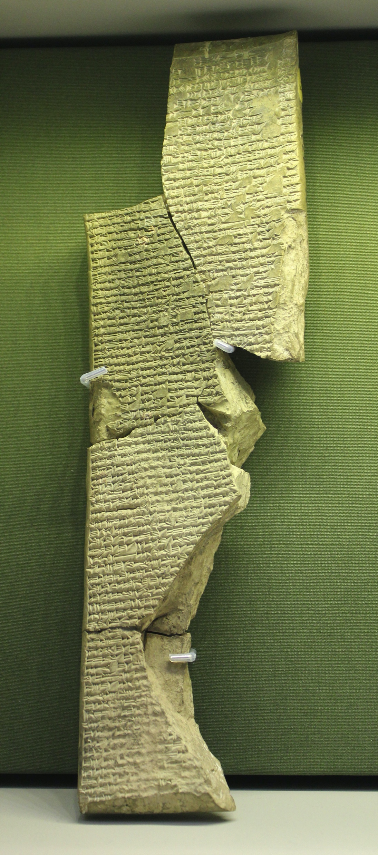
Fragment de tablette d’Enūma eliš

Slide 26
« Mardouk, en entendant l’appel des dieux,
se résolut à créer un chef-d’œuvre.
Je veux faire un réseau de sang, former une ossature
et susciter un autre dont le nom sera : L’homme.
Oui, je vais créer un être humain, un homme !
Que sur lui repose le service des dieux, pour leur bien-être ! »
(Enuma Elish,Tablette VI,1–10)

Slide 27
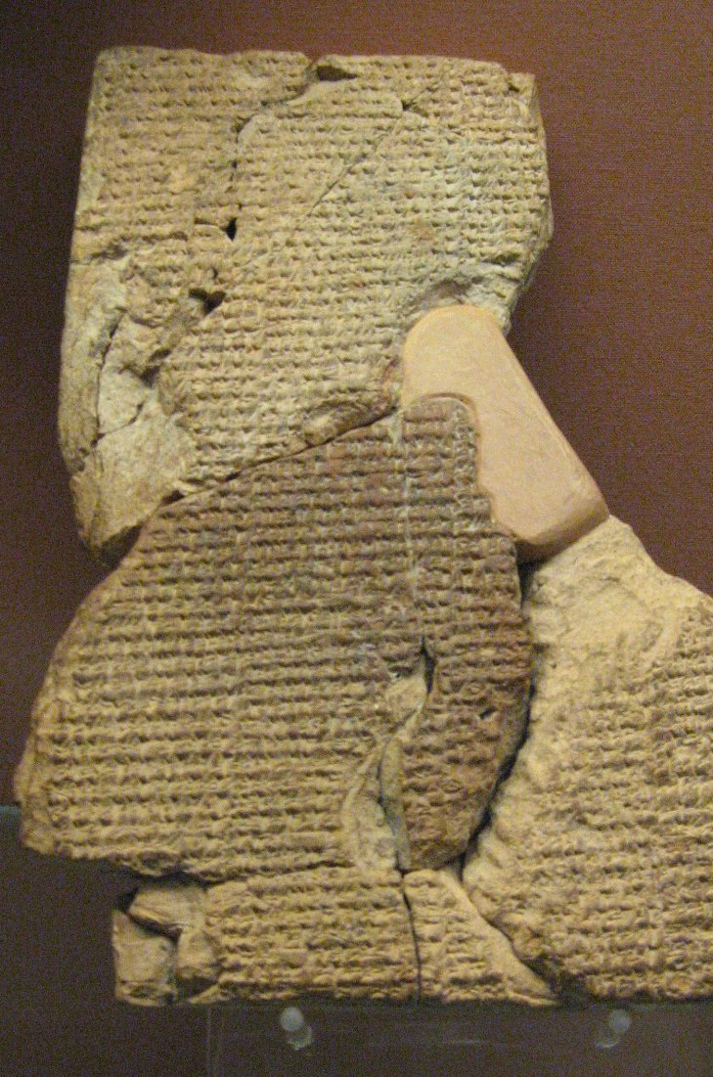
« Enlil demanda : Anouna, grands dieux,
qu’allez-vous faire, qu’allez-vous former ?
Ils répondirent : abattez des dieux Alla ;
que leur sang produise l’humanité,
que la corvée des dieux devienne leur corvée...
pour à perpétuité faire bien aller la rigole, faire foisonner les plantes,
fixer la frontière, entasser des tas de grain..
faire fructifier les champs...
verser de l’eau fraîche en libation....
Qu’on abatte un dieu...
A sa chair, à son sang qu’on mêle de l’argile,
que du dieu même et de l’homme soient mêlés ensemble dans l’argile... »
(Atra-hasis)

Slide 28
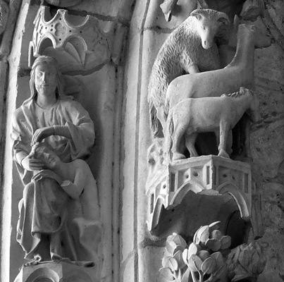
La création de l’homme,
portail nord de la cathédrale de Chartres

Slide 29
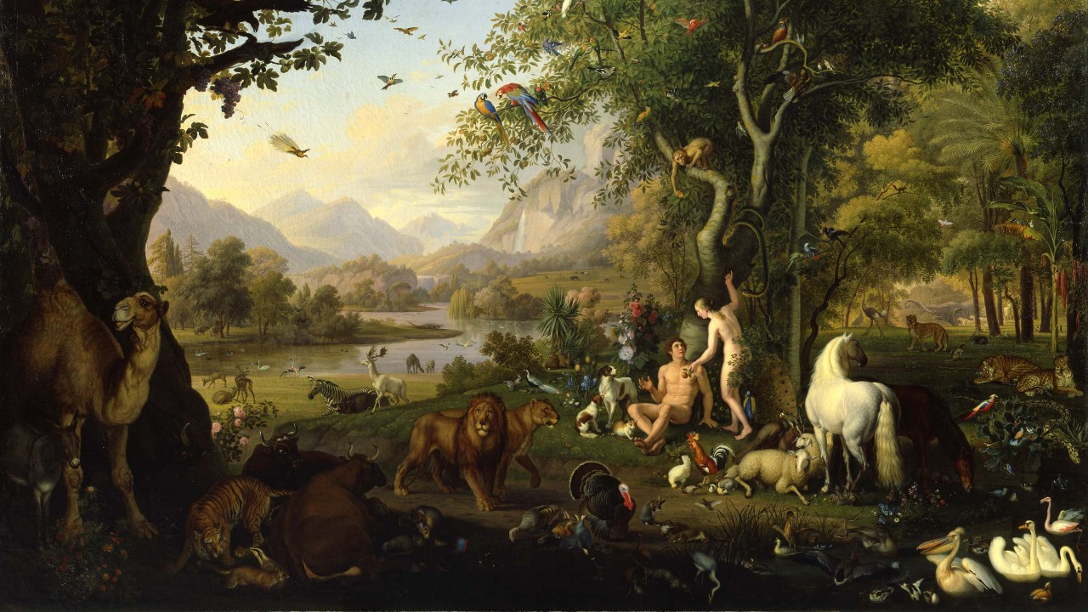
Peter Wenzel, Adam et Eve au Paradis terrestre,
V1780-1829 s, Pinacothèque du Vatican

Slide 30
Introduction
- Un regain d’intérêt
- Des enjeux très importants
LE TEMOIGNAGE DE L’ECRITURE
  1.1. Les récits de l’Ancien Testament
    Lecture de Gn 2, 4b – 3, 25
    Lecture de Gn 1 – 2, 4a
    Réflexions globales
  1.2. La création à la lumière du Nouveau Testament

Slide 31
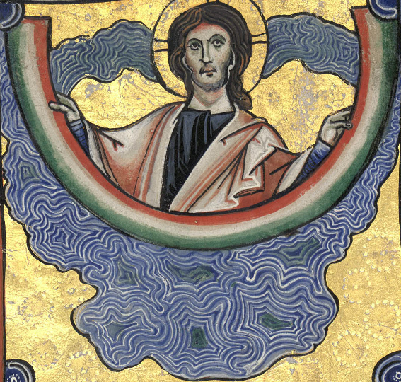
Gn 1-2, 4a
1,1 Commencement de la création par Dieu du ciel et de la terre.
2 La terre était déserte et vide, et la ténèbre à la surface de l’abîme ; le souffle de Dieu planait à la surface des eaux,
3 et Dieu dit : « Que la lumière soit ! » Et la lumière fut.
4 Dieu vit que la lumière était bonne. Dieu sépara la lumière de la ténèbre.
5 Dieu appela la lumière « jour » et la ténèbre il l’appela « nuit ». Il y eut un soir, il y eut un matin : premier jour.
6 Dieu dit : « Qu’il y ait un firmament au milieu des eaux et qu’il sépare les eaux d’avec les eaux ! »
7 Dieu fit le firmament et il sépara les eaux inférieures au firmament d’avec les eaux supérieures. Il en fut ainsi.
8 Dieu appela le firmament « ciel ». Il y eut un soir, il y eut un matin : deuxième jour.

Slide 32
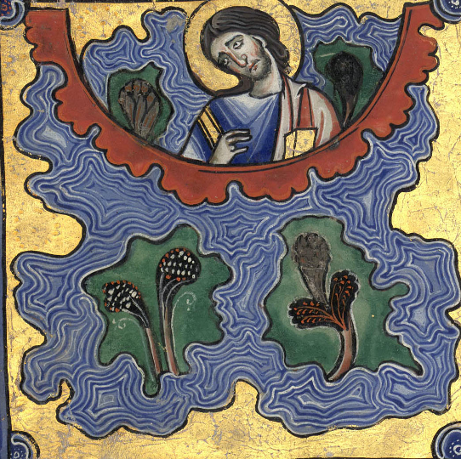
9 Dieu dit : « Que les eaux inférieures au ciel s’amassent en un seul lieu et que le continent paraisse ! » Il en fut ainsi.
10 Dieu appela « terre » le continent ; il appela « mer » l’amas des eaux. Dieu vit que cela était bon.
11Dieu dit : « Que la terre se couvre de verdure, d’herbe qui rend féconde sa semence, d’arbres fruitiers qui, selon leur espèce, portent sur terre des fruits ayant en eux-mêmes leur semence ! » Il en fut ainsi.
12 La terre produisit de la verdure, de l’herbe qui rend féconde sa semence selon son espèce, des arbres qui portent des fruits ayant en eux-mêmes leur semence selon leur espèce. Dieu vit que cela était bon.
13 Il y eut un soir, il y eut un matin : troisième jour.

Slide 33
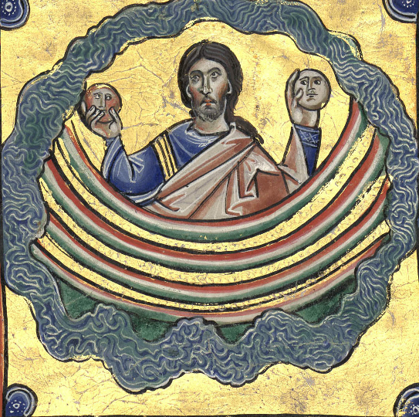
14 Dieu dit : « Qu’il y ait des luminaires au firmament du ciel pour séparer le jour de la nuit, qu’ils servent de signes tant pour les fêtes que pour les jours et les années,
15 et qu’ils servent de luminaires au firmament du ciel pour illuminer la terre. » Il en fut ainsi.
16 Dieu fit les deux grands luminaires, le grand luminaire pour présider au jour, le petit pour présider à la nuit, et les étoiles.
17 Dieu les établit dans le firmament du ciel pour illuminer la terre,
18 pour présider au jour et à la nuit et séparer la lumière de la ténèbre. Dieu vit que cela était bon.
19 Il y eut un soir, il y eut un matin : quatrième jour.

Slide 34
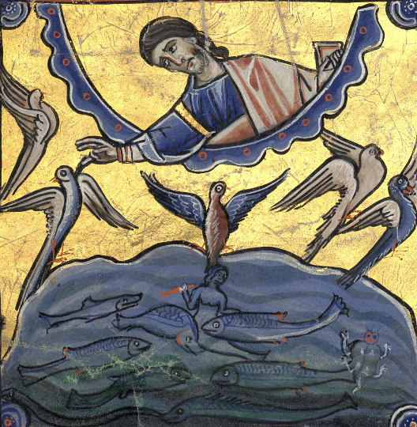
20 Dieu dit : « Que les eaux grouillent de bestioles vivantes et que l’oiseau vole au-dessus de la terre face au firmament du ciel. »
21 Dieu créa les grands monstres marins, tous les êtres vivants et remuants selon leur espèce, dont grouillèrent les eaux, et tout oiseau ailé selon son espèce. Dieu vit que cela était bon.
22 Dieu les bénit en disant : « Soyez féconds et prolifiques, remplissez les eaux dans les mers, et que l’oiseau prolifère sur la terre ! »
23 Il y eut un soir, il y eut un matin : cinquième jour.

Slide 35
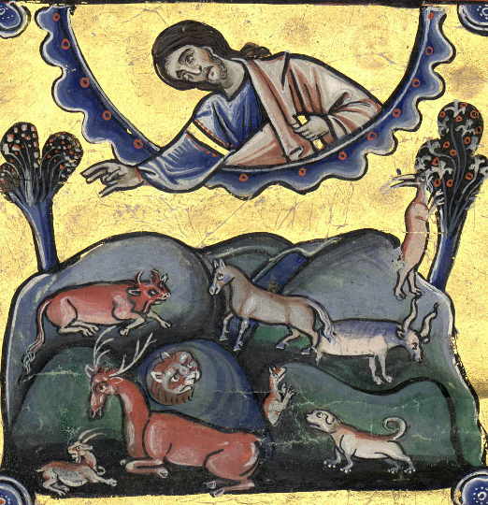
24 Dieu dit : « Que la terre produise des êtres vivants selon leur espèce : bestiaux, petites bêtes, et bêtes sauvages selon leur espèce ! » Il en fut ainsi.
25 Dieu fit les bêtes sauvages selon leur espèce, les bestiaux selon leur espèce et toutes les petites bêtes du sol selon leur espèce. Dieu vit que cela était bon.

Slide 36
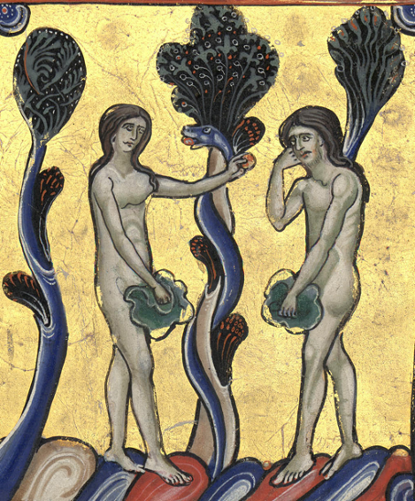
26 Dieu dit : « Faisons l’homme à notre image, selon notre ressemblance, et qu’il soumette les poissons de la mer, les oiseaux du ciel, les bestiaux, toute la terre et toutes les petites bêtes qui remuent sur la terre ! »
27 Dieu créa l’homme à son image,
à l’image de Dieu il le créa ;
mâle et femelle il les créa.
28 Dieu les bénit et Dieu leur dit : « Soyez féconds et prolifiques, remplissez la terre et dominez-la. Soumettez les poissons de la mer, les oiseaux du ciel et toute bête qui remue sur la terre ! »
29 Dieu dit : « Voici, je vous donne toute herbe qui porte sa semence sur toute la surface de la terre et tout arbre dont le fruit porte sa semence ; ce sera votre nourriture.
30 A toute bête de la terre, à tout oiseau du ciel, à tout ce qui remue sur la terre et qui a souffle de vie, je donne pour nourriture toute herbe mûrissante. » Il en fut ainsi.
31 Dieu vit tout ce qu’il avait fait. Voilà, c’était très bon. Il y eut un soir, il y eut un matin : sixième jour.

Slide 37
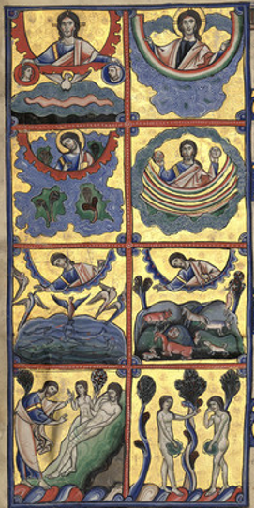
2,1 Le ciel, la terre et tous leurs éléments furent achevés.
2 Dieu acheva au septième jour l’œuvre qu’il avait faite,
il arrêta au septième jour toute l’œuvre qu’il faisait.
3 Dieu bénit le septième jour et le consacra car il avait alors arrêté toute l’œuvre que lui-même avait créée par son action.
4 Telle est la naissance du ciel et de la terre lors de leur création.

Slide 38
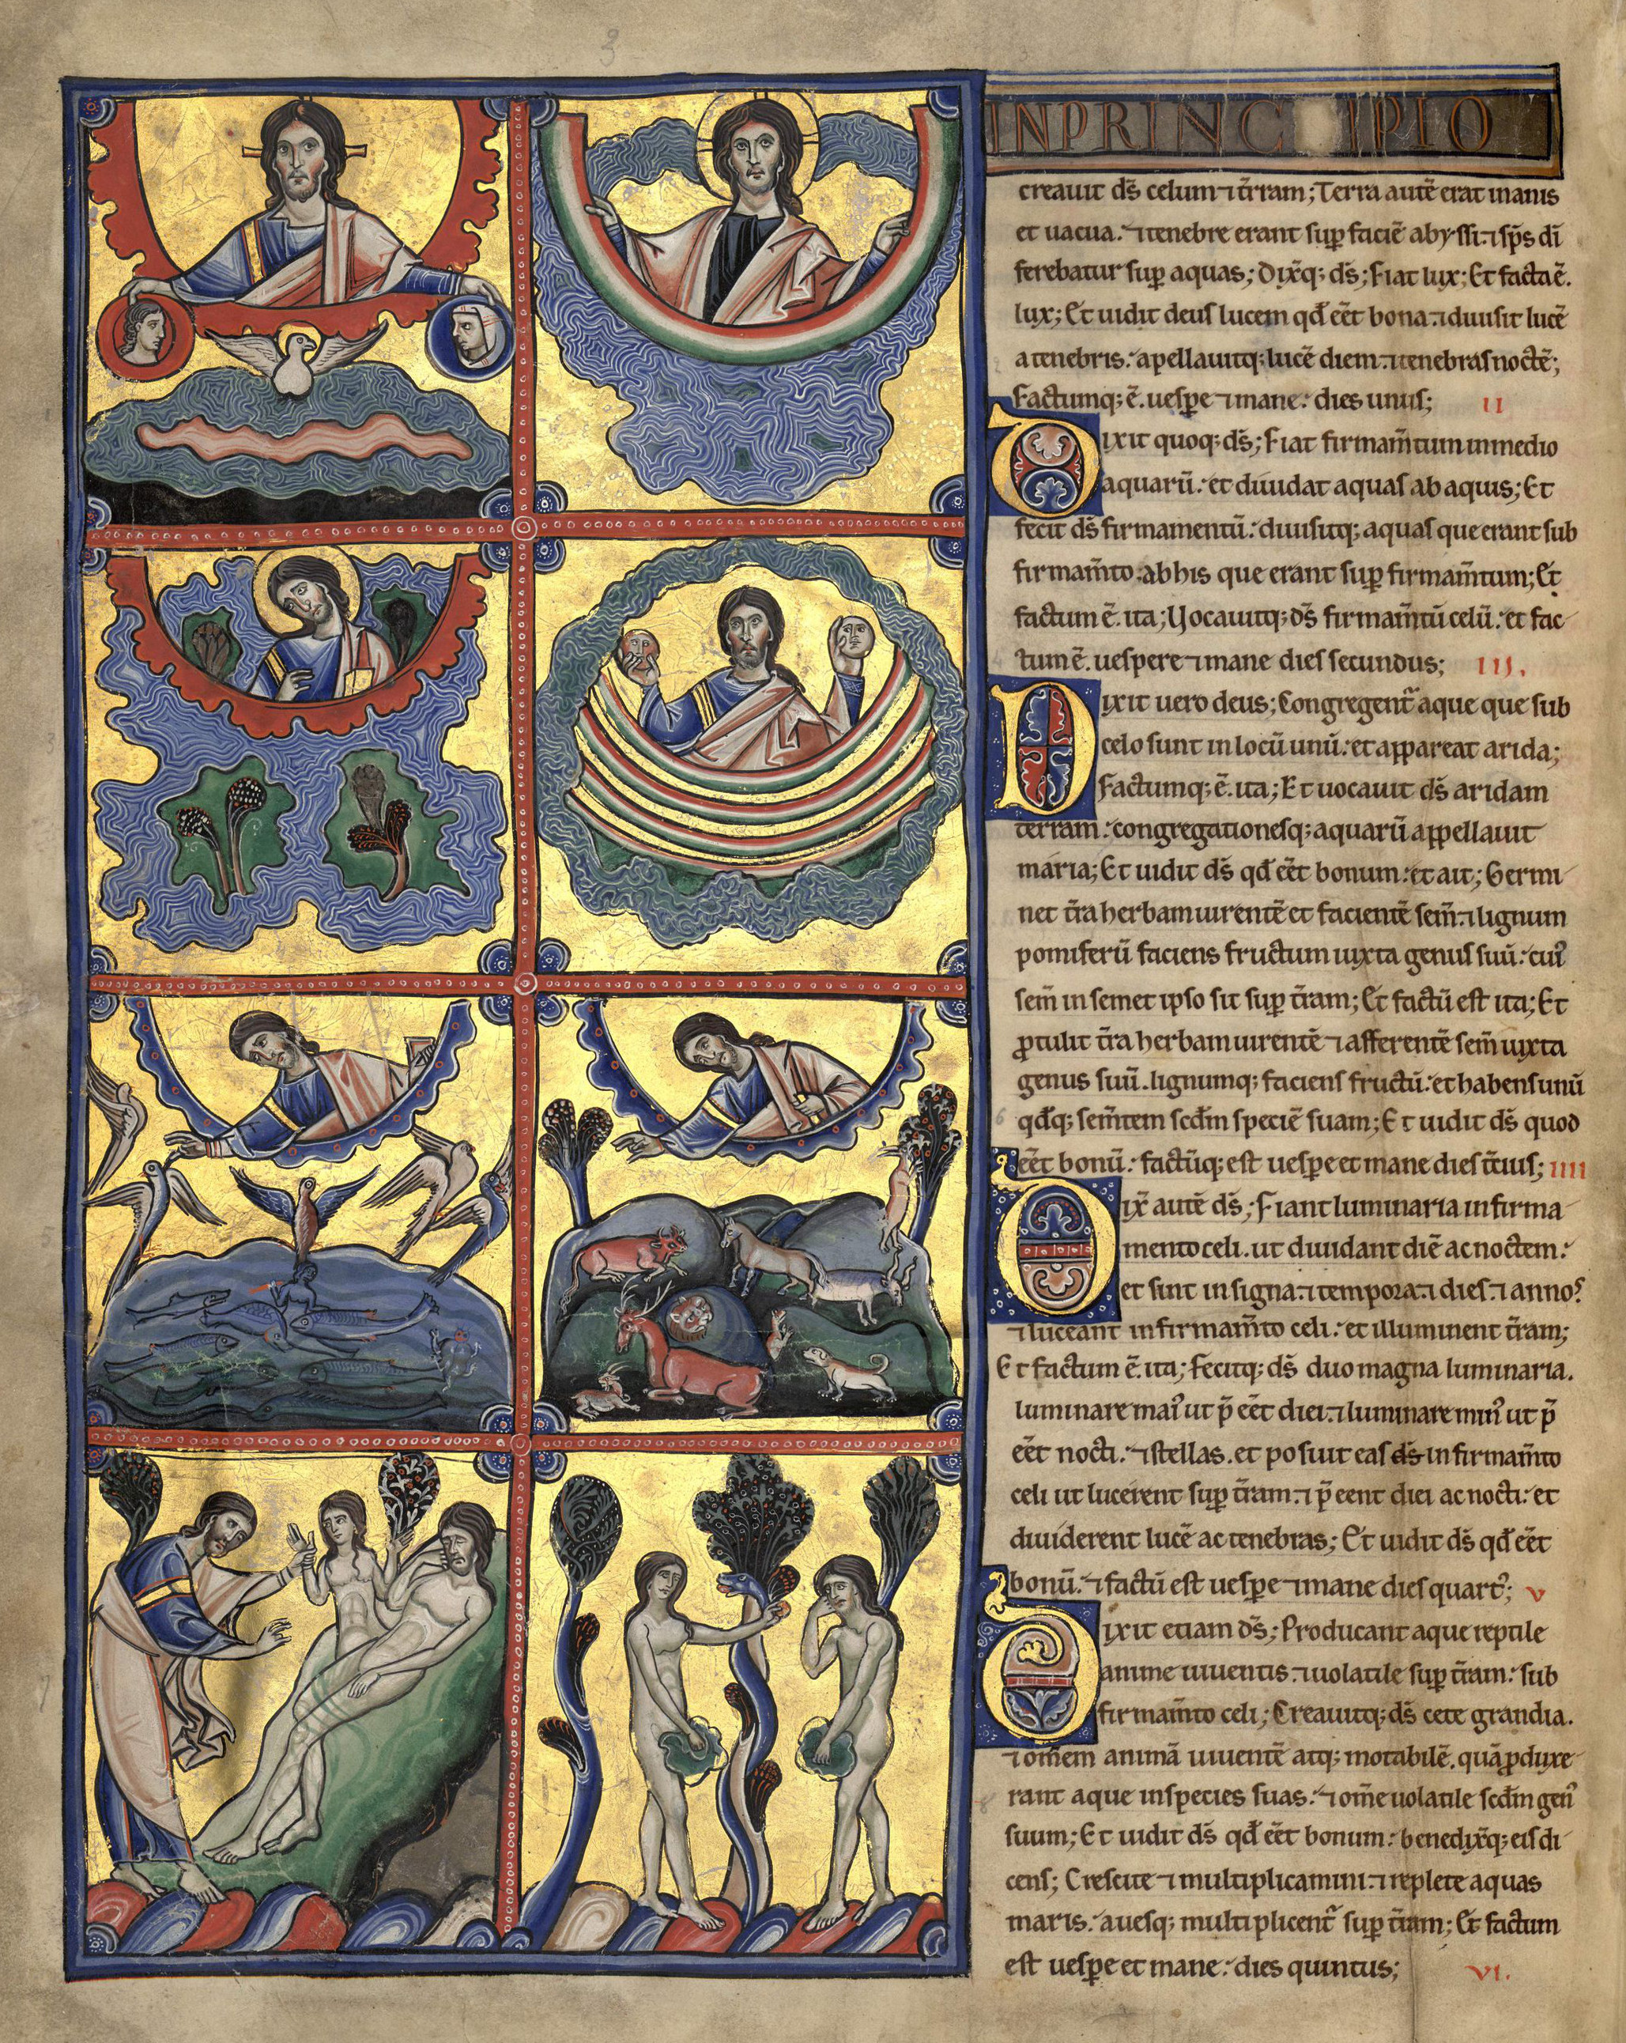

Slide 39
« Lorsqu'en haut le ciel n'était pas encore nommé
Qu'en bas la terre n'avait pas de nom [ils n'existaient pas],
Seuls l’Apsu [l'océan d'eau douce] primordial qui engendra les dieux,
Et Tiamat [la mer] qui les enfanta tous,
Mêlaient leurs eaux en un tout.
Nul buisson de roseaux n'était assemblé,
Nulle cannaie n'était visible [la végétation n'existait pas],
Alors qu'aucun des dieux n'était apparu,
N'étant appelé d'un nom, ni pourvu d'un destin,
En leur sein, des dieux furent créés. »
(Tablette I,1-9)
Fragment de tablette d’Enūma eliš

Slide 40
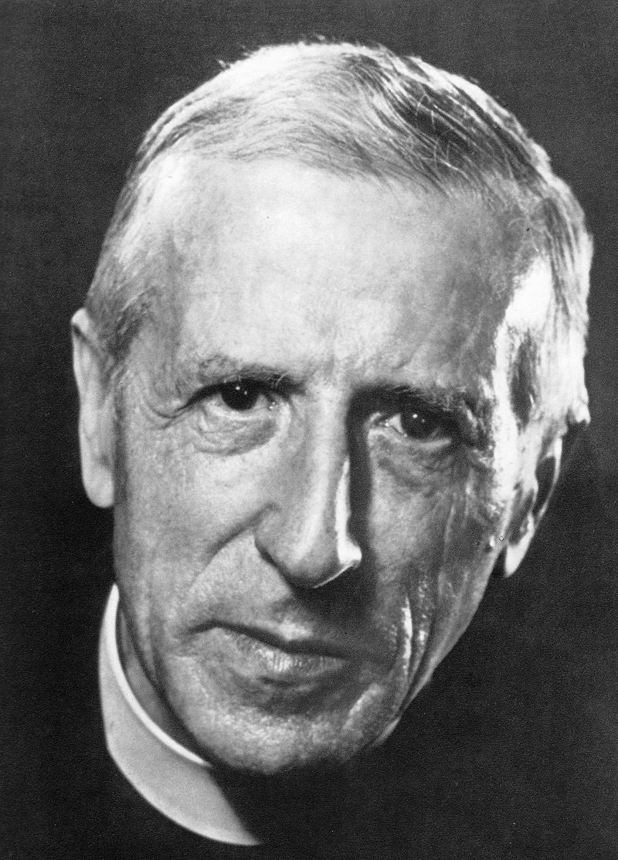
« Puisque, une fois encore, Seigneur, non plus dans les forêts de l’Aisne, mais dans les steppes d’Asie, je n’ai ni pain, ni vin, ni autel, je m’élèverai par-dessus les symboles jusqu’à la pure majesté du Réel, et je vous offrirai, moi votre prêtre, sur l’autel de la Terre entière, le travail et la peine du Monde ».
(Pierre Teilhard de Chardin, La messe sur le monde)

Slide 41
Introduction
- Un regain d’intérêt
Des enjeux très importants
LE TEMOIGNAGE DE L’ECRITURE
  1.1. Les récits de l’Ancien Testament
    Lecture de Gn 2, 4b – 3, 25
    Lecture de Gn 1 – 2, 4a
    Réflexions globales
  1.2. La création à la lumière du Nouveau Testament

Slide 42
Introduction
- Un regain d’intérêt
Des enjeux très importants
LE TEMOIGNAGE DE L’ECRITURE
  1.1. Les récits de l’Ancien Testament
    Lecture de Gn 2, 4b – 3, 25
    Lecture de Gn 1 – 2, 4a
    Réflexions globales
  1.2. La création à la lumière du Nouveau Testament

Slide 43
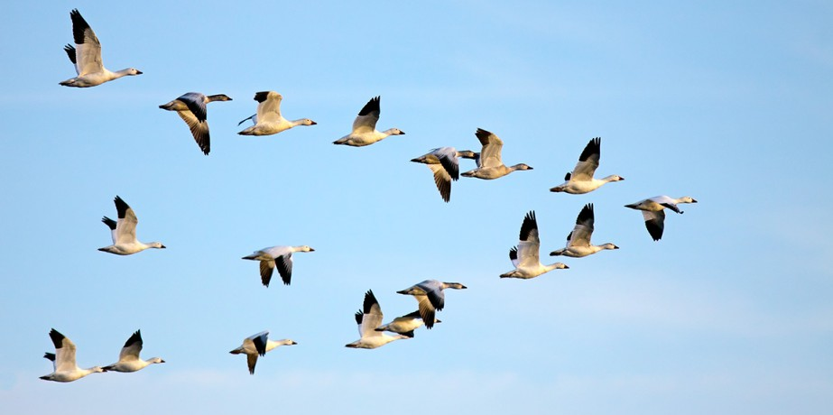
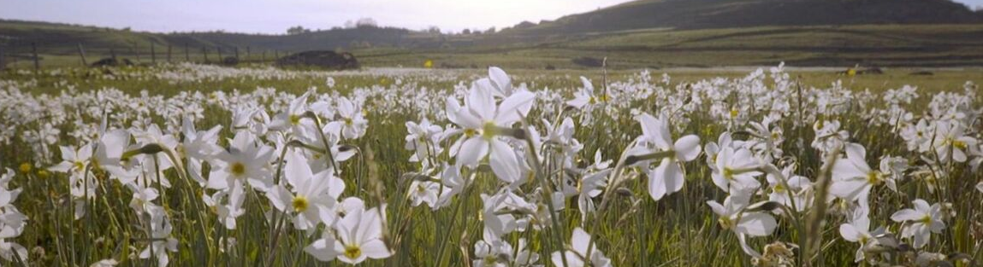

Slide 44
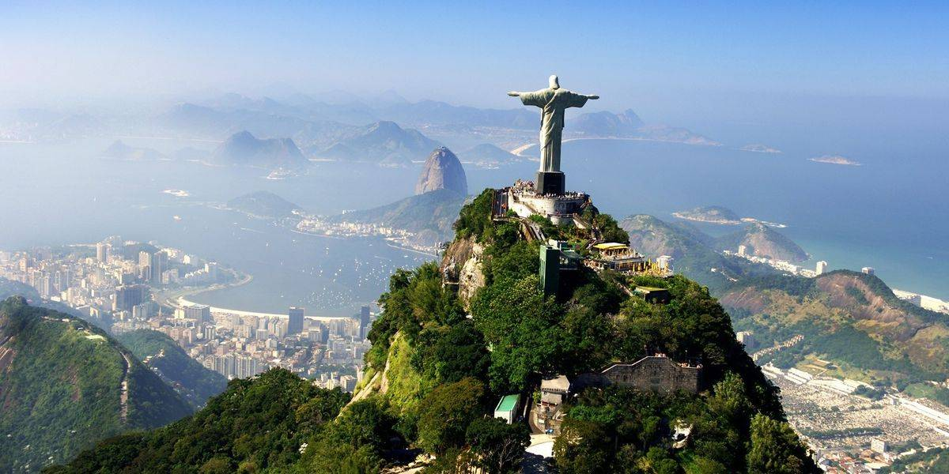

Slide 45
« Il (le Père) nous a arrachés au pouvoir des ténèbres et nous a transférés dans le royaume du Fils de son amour : en lui nous sommes délivrés, nos péchés sont pardonnés. Il est l’image du Dieu invisible, Premier-né de toute créature, car en lui tout a été créé, dans les cieux et sur la terre, les êtres visibles comme les invisibles, Trônes et Souverainetés, Autorités et Pouvoirs. Tout est créé par lui et pour lui, et il est, lui, par devant tout ; tout est maintenu en lui, et il est, lui, la tête du corps qui est l’Eglise. Il est le commencement, Premier-né d’entre les morts, afin de tenir en tout, lui, le premier rang. Car il a plu à Dieu de faire habiter en lui toute la plénitude et de tout réconcilier par lui et pour lui, et sur la terre et dans les cieux, ayant établi la paix par le sang de sa croix. » (Col 1, 15-20)

Slide 46
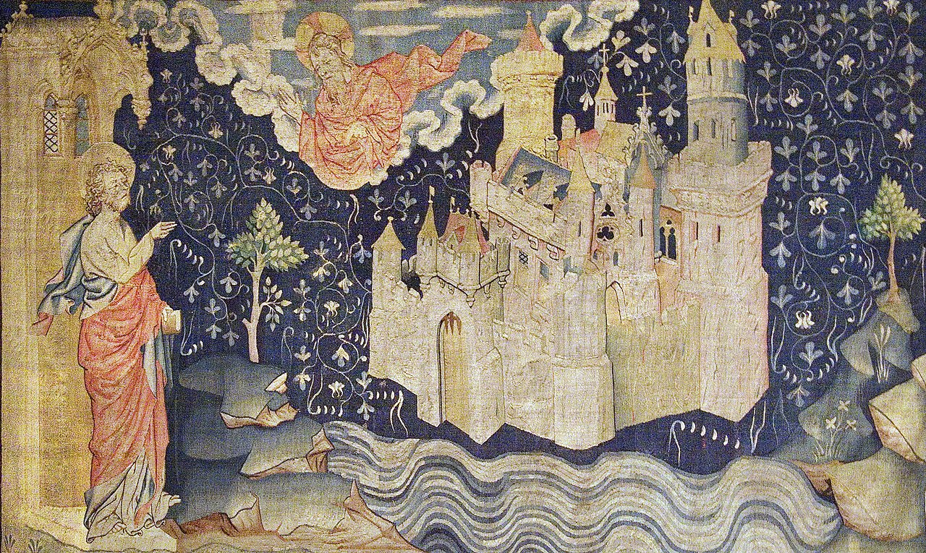
La Jérusalem céleste, Tapisserie de l’Apocalyse d’Angers, XIVe s

